Slide 1
NODE RED MACHINE LEARNING

Slide 2
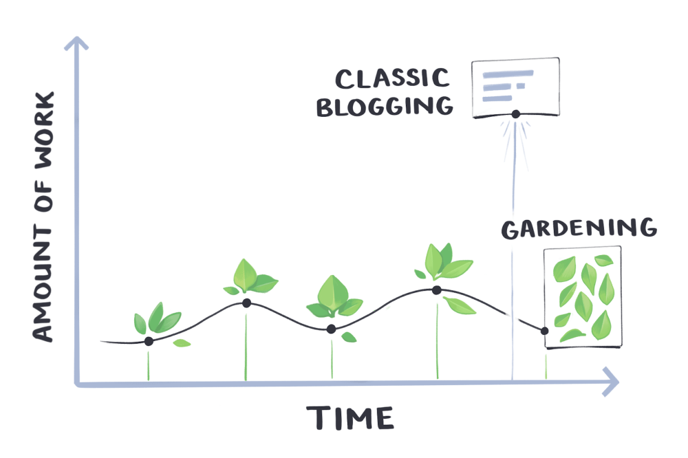
NODE RED
AITOR AZPIROZ

Slide 3
Edukiak
Sarrera
Machine Learning Nodoak
2. Entrenamendua
3. Modeloa kargatu
4. Etorkizuna

Slide 4
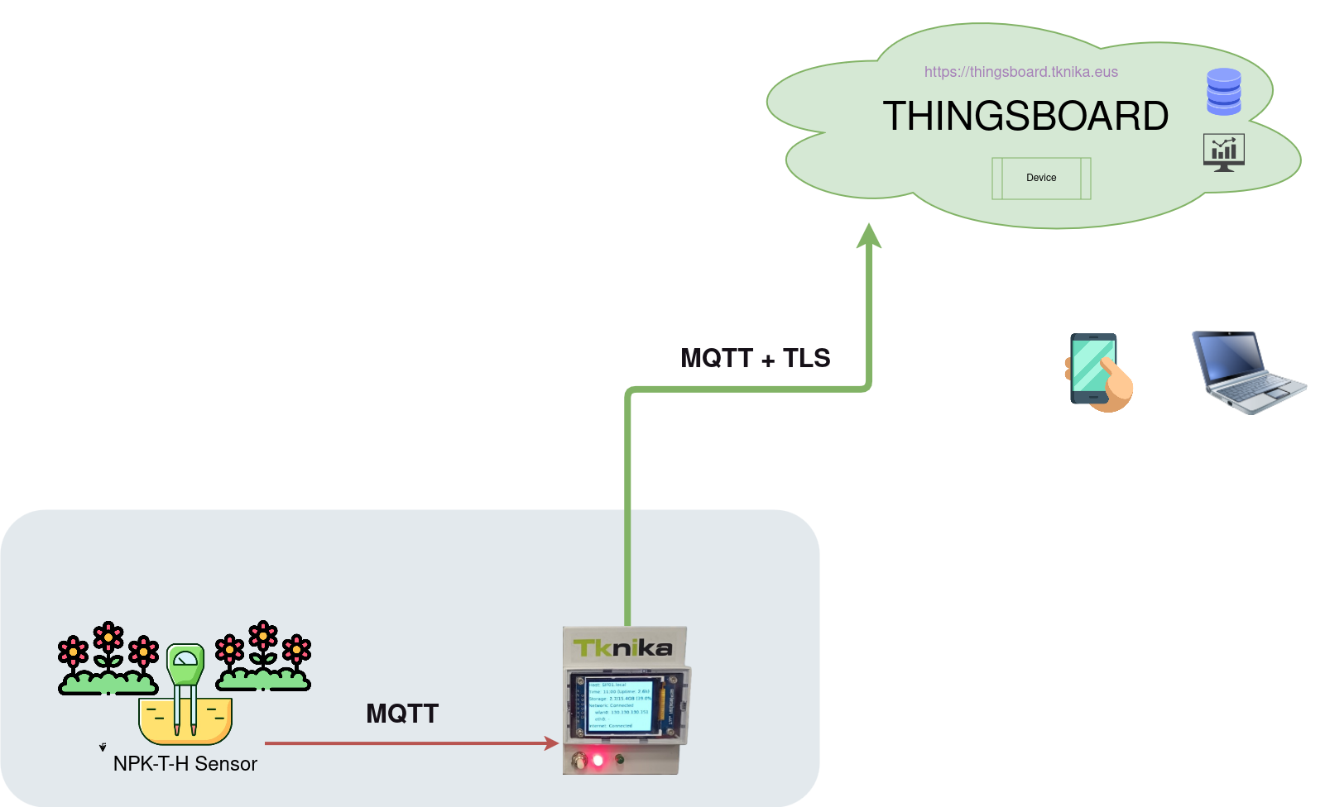
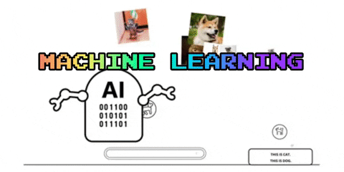
Orange Data Mining
1. Sarrera
Machine Learning ereduaren hedapena momentuko telemetriak eginez egin behar denez Node Red dela deritzogu horretarako ingurunerik onena.
Notes:
Zerbait definitzeko sortzaileak ematen duen definizioa kontsultatzea da aukera errazena: “Gailuak kudeatu, datuak bildu, prozesatu eta bistaratzeko IoT plataforma”

Slide 5
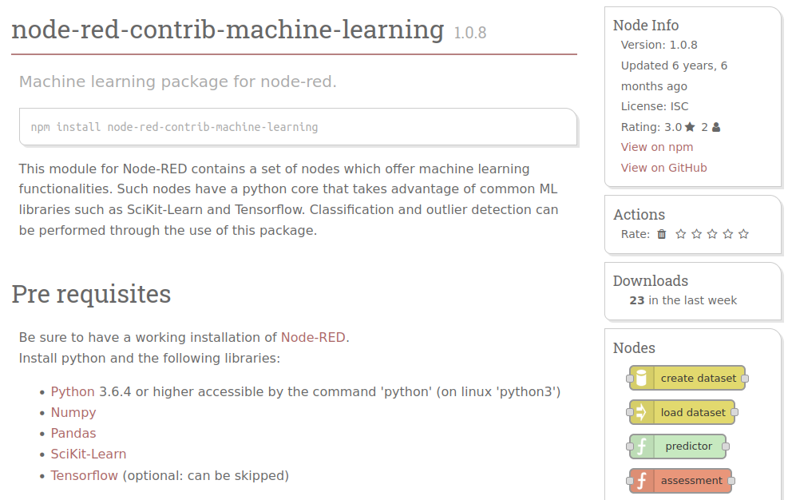
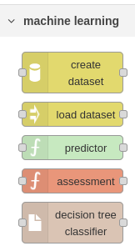
Orange Data Mining
2. Machine Learning Nodoak
Node Red-erako machine learning nodoak “Manage Paletteetik” instalatu ditzazkezue. Baina ARAZO bat daukate eta laister eguneratu eta IoMBianean txertatzea espero dugu.
node-red-contrib-machine-learning
Notes:
Zerbait definitzeko sortzaileak ematen duen definizioa kontsultatzea da aukera errazena: “Gailuak kudeatu, datuak bildu, prozesatu eta bistaratzeko IoT plataforma”

Slide 6
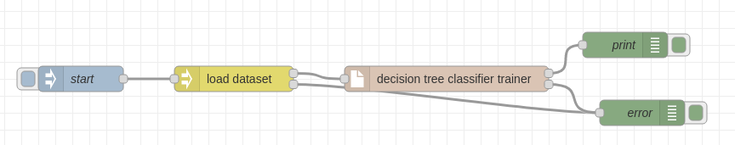
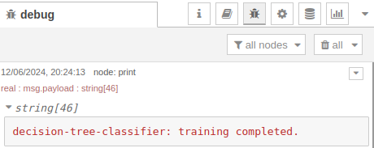
Orange Data Mining
3. Entrenamenduak
Nodo honek baditu klasifikazio modeloak eta entrenatu daitezke Node Red-en bertan. Horretarako IoMBian-era datu orriak eraman behar dira ordea, eta hau oso lan konplikatua da.
Notes:
Zerbait definitzeko sortzaileak ematen duen definizioa kontsultatzea da aukera errazena: “Gailuak kudeatu, datuak bildu, prozesatu eta bistaratzeko IoT plataforma”

Slide 7
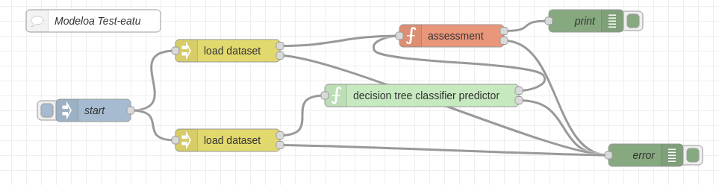
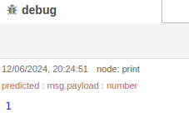
Orange Data Mining
3. Entrenamenduak
Modeloa entrenatu ondoren testeatu egin behar da eta ongi badago modeloa gorde egiten da.
Accuracy %100
Notes:
Zerbait definitzeko sortzaileak ematen duen definizioa kontsultatzea da aukera errazena: “Gailuak kudeatu, datuak bildu, prozesatu eta bistaratzeko IoT plataforma”

Slide 8
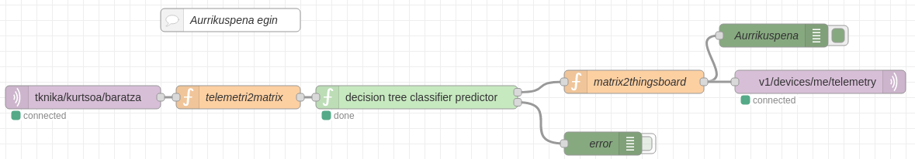
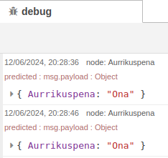
Orange Data Mining
4. Modeloa kargatu
Azkenik entrenaturiko modeloa produkzio jarraian datozen telemetriei aplikatzen zaie.
Notes:
Zerbait definitzeko sortzaileak ematen duen definizioa kontsultatzea da aukera errazena: “Gailuak kudeatu, datuak bildu, prozesatu eta bistaratzeko IoT plataforma”

Slide 9
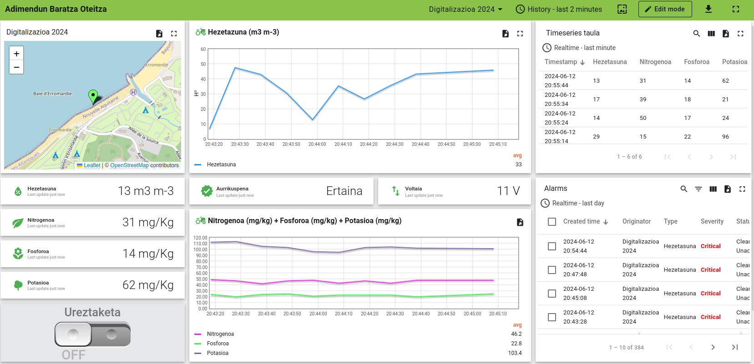
Orange Data Mining
4. Modeloa kargatu
Aurrikuspenaren emaitzak Thingsboarrera bidaltzen baldin baditugu prozesuak momentu errealean egingo du landarearen aurrikuspena eta irudikatu egingo du gainera.
Notes:
Zerbait definitzeko sortzaileak ematen duen definizioa kontsultatzea da aukera errazena: “Gailuak kudeatu, datuak bildu, prozesatu eta bistaratzeko IoT plataforma”

Slide 10




#LCAMP_EU
info@lcamp.eu
www.lcamp.eu
@LCAMP_EU
LCAMP Learner Centric Advanced Manufacturing Platform for CoVEs

